Slide 1


Sisteme integrate pentru -business
7 - SCM
Răzvan Daniel Zota
Departamentul de Informatică și Cibernetică Economică
ASE Bucureşti
zota@ase.ro
https://zota.ase.ro/eb

Slide 2
Supply Chain Management
În esenţă, Supply Chain Management (SCM – Managementul lanțului de aprovizionare) permite unei organizaţii să achiziţioneze materiile prime/produsele şi/sau serviciile necesare, la momentul oportun, în cantitatea corespunzătoare, la costuri acceptabile.
Administrarea eficientă a acestui proces presupune anticiparea relaţiilor cu furnizorii şi clienţii, operaţiuni de control al inventarului, previziunea cererii şi deținerea unor elemente de control permanent asupra fiecărei verigi din lanţul de aprovizionare.

Slide 3
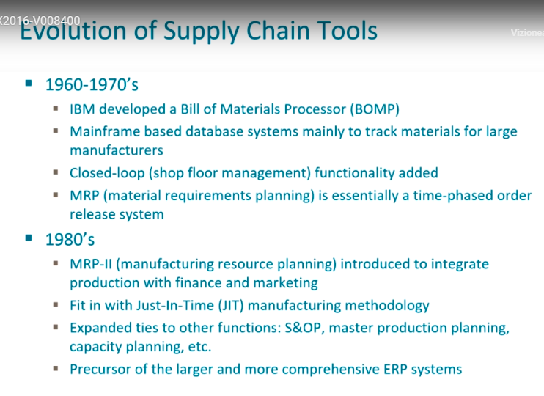
Evoluție SCM

Slide 4
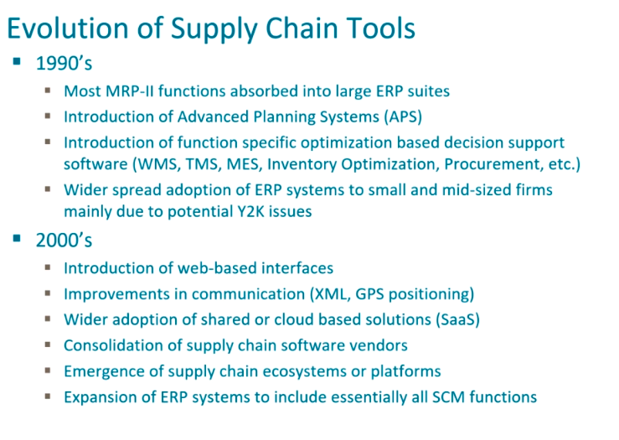
Evoluție SCM

Slide 5
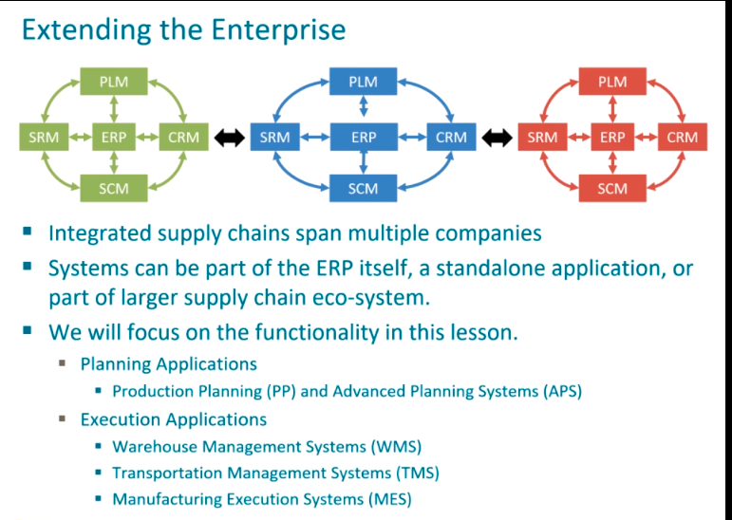
Integrare SCM
Product Lifecycle Management (PLM)
Supplier Relationship Management (SRM)
Notes:
Product Lifecycle Management (PLM)
Supplier Relationship Management (SRM)

Slide 6
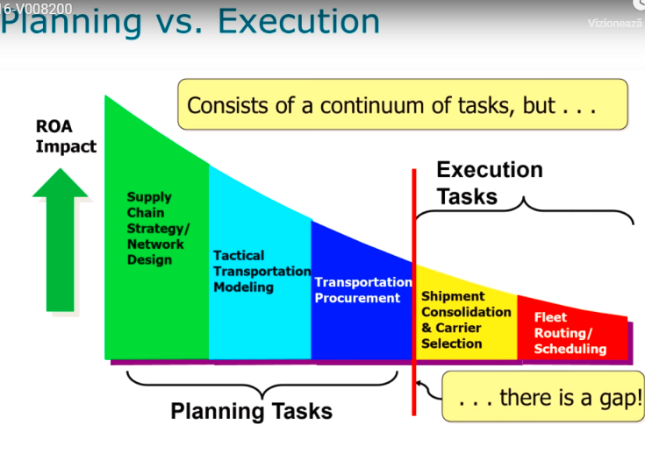
Planificare vs. Execuție

Slide 7
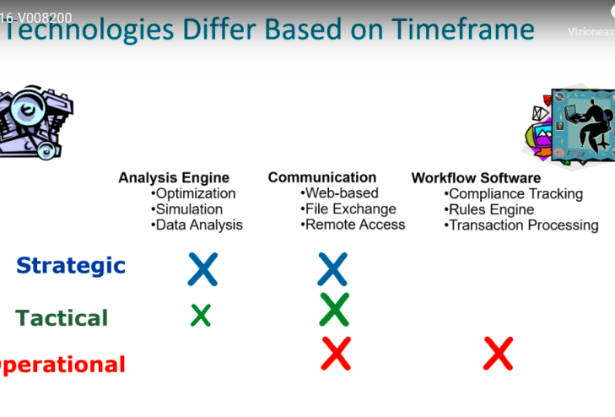
Planificare vs. Execuție

Slide 8
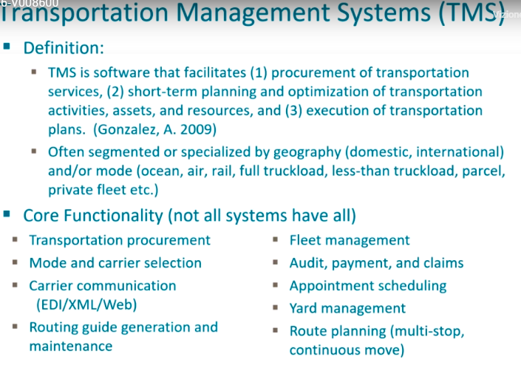
Transportation Management Systems

Slide 9
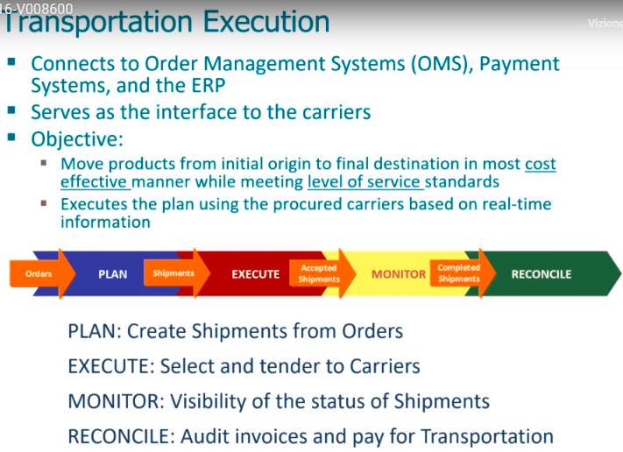
Transportation Management Systems

Slide 10
Supply Chain Management
Managementul lanțului de aprovizionare implică următoarele elemente:
Locaţia – este deosebit de important să se cunoască unde sunt amplasate facilităţile de producţie, punctele de depozitare (ale produselor şi ale materiilor prime folosite în procesul de producţie); acestea vor constitui puncte ale drumului pe care vor “curge” bunurile.
Producţia – o organizaţie trebuie să decidă ce produse trebuie să producă şi în ce locatii, ce furnizori vor deservi aceste locaţii de producţie, care dintre locaţii vor alimenta diverse centre de distribuţie şi, uneori, cum vor ajunge aceste produse la consumatorul final. Aceste decizii au un deosebit impact asupra cifrei de afaceri, a costurilor şi a serviciilor oferite clienţilor.

Slide 11
Supply Chain Management
Stocurile – fiecare legătură din lanţul furnizor trebuie să aibă un anumit stoc de materii prime, componente, subansamble şi alte bunuri ca un “depozit tampon” pentru situaţii imprevizibile.
  Închiderea unei capacităţi de producţie din cauză că un transport de componente nu a venit la timp este un lucru care nu trebuie să se întâmple.
  Menţinerea unui stoc costă, de asemenea, bani; de aceea este foarte important să se administreze strategiile de creare şi de menţinere a stocurilor, să se determine cantităţi de comandă juste şi eficiente şi puncte de reaprovizionare şi să se stabilească nivele de siguranţă a stocurilor.

Slide 12
Supply Chain Management
Transportul – cum vor ajunge materialele, componentele şi produsele de la o verigă a lanţului la următoarea?
  Alegerea celei mai bune modalităţi de a transporta bunurile presupune de multe ori comparaţia costurilor de transport cu a costurilor indirecte de stocuri.
  Spre exemplu, transportul pe cale aeriană este de multe ori mai sigur şi mult mai rapid. Transportul pe mare sau cale ferată este mai ieftin pentru cantităţi mari de materiale/produse dar mai lent şi mai puţin sigur.

Slide 13
Supply Chain Management
Administrarea lanţului
După ce au fost determinate elementele din cadrul lanţului de aprovizionare, cum le administrăm? Există în acest sens 3 direcţii principale:
  Fluxul produsului – include deplasarea bunurilor de la furnizor la consumator
  Fluxul informaţional – implică transmiterea cererilor şi actualizarea stării furnizărilor de produse
  Fluxul financiar – constă din termene de credit, plăţi şi planificări de plăţi, plus consemnarea acestora.

Slide 14
Supply Chain Management
Administrarea acestor elemente presupune menţinerea de înregistrări, urmărirea şi analiza în cadrul mai multor departamente.
Software-ul de tip “supply chain” este complex, cu pachete integrate ce combină tehnologii diferite pentru a oferi o viziune unică asupra datelor implicate în lanţul de aprovizionare, date ce pot fi partajate cu terţii.

Slide 15
Supply Chain Management - aplicaţii
Aplicaţiile de tip SCM se pot împărţi în două mari categorii:
Aplicaţii de planificare
Aplicaţii de execuţie
Aplicaţiile de planificare determină cea mai bună cale pentru direcţionarea materialelor şi a cantităţilor de produse necesare la punctele specificate. În cazul în care aceste aplicaţii functionează cum trebuie, ele fac posibilă furnizarea “just-in-time” a bunurilor.
Aplicaţiile de execuţie se ocupă cu urmărirea datelor financiare, a stării fizice şi a fluxului de bunuri, a comenzilor şi furnizărilor de bunuri.

Slide 16
Supply Chain Management bazat pe Web
Web-based SCM
Mai multe site-uri Web importante oferă licitaţii şi alte pieţe electronice pentru cumpărarea şi vânzarea bunurilor şi a materialelor.
Furnizorii de servicii de aplicaţii bazate pe Web au în oferte servicii SCM pentru companii care le inchiriază serviciile.

Slide 17
Supply Chain Management
Un software de tip SCM este deosebit de complex, de aceea poate fi dificil de conceput un plan de dezvoltare a unui astfel de sistem.
Lanţul leagă, de fapt, o verigă cu următoarea, iar o implementare SCM trebuie să procedeze în acest sens.
Fiecare legătură adăugată în lanţ poate aduce o eficienţă sporită a funcţionalităţii lanţului.
În momentul în care toate verigile şi legăturile dintre ele sunt la locul lor şi când bunurile şi mijloacele financiare “curg” cum trebuie, beneficiile sunt enorme. Acesta este, într-adevăr, un caz în care “valoarea întregului este mai mare decât suma valorilor componentelor sale”.

Slide 18
Implementarea SCM
Functionalitati tipice
Procese de afacere
Vanzari si marketing
Tehnic
Logistica
Productia
Achizitii
Financiar si contabilitate
Managementul relatiilor cu clientii
Managementul conturilor
Definirea necesitatilor
Definirea necesitatilor
Startegia de productie
Strategia de achizitie
Profitabilitate
Managementul serviciilor catre clienti
Administrarea conturilor
Service tehnic
Specificatii de performanta
Executia coordonata
Stabilirea prioritatilor
Costuri
Managementul cererilor
Planificarea cererii
Necesitati de proces
Planificarea retelei
Planificarea posibilitatilor de productie
Stabilirea surselor de achizitie
Analiza vanzarii
Realizari
Comenzi speciale
Necesitati de mediu
Managementul distributiei
Capacitatile de productie
Selectia furnizorilor
Costuri de distributie
Managementul fluxului de productie
Specificatii de ambalaj
Stabilitatea procesului
Stabilirea criteriilor de prioritati
Planificarea productiei
Integrarea furnizarii
Costuri de productie
Achizitii
Rezervarea comenzilor
Specificatii de materiale
Fluxul de intrare
Planificarea integrarii
Managementul furnizorilor
Costuri de materiale
Dezvoltarea produsului si comercializarea
Plan de afacere
Proiectarea produsului
Necesitati de deplasare a bunurilor
Specificatii de proces
Specificatii de materiale
Costuri de cercetare dezvoltare
Furnizori
Clienti

